Slide 1
MADDENİN HALLERİ ve ISI
Maddenin Halleri ve Isı Alışverişi
Mustafa ÇELİK

Slide 2
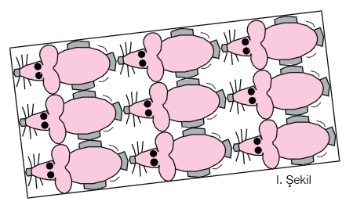
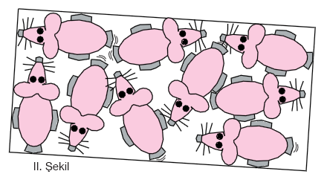
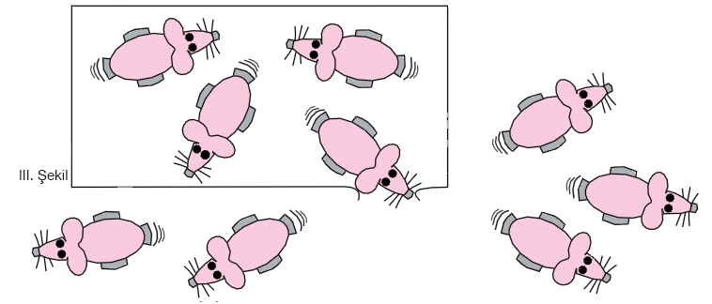

Slide 3
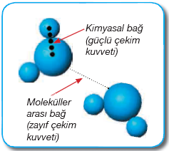
Maddeyi oluşturan tanecikler birbirlerine uyguladıkları çekim kuvvetleri sayesinde bir arada bulunur.
Tanecikler arasındaki çekim kuvveti çok zayıf iken molekülü oluşturan atomlar veya zıt yüklü iyonlar arasındaki çekim kuvveti çok güçlüdür. Çok güçlü olan bu çekim kuvveti kimyasal bağ olarak adlandırılmaktadır.

Slide 4
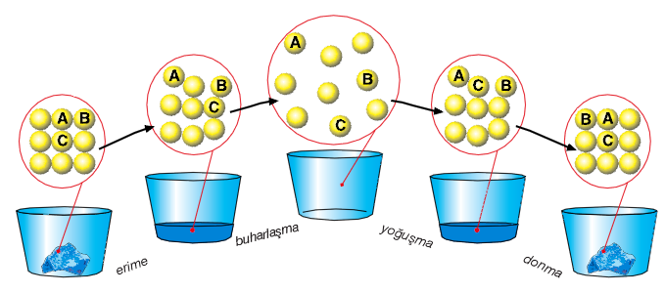
Tanecikler arasındaki çekim kuvvetinin büyüklüğü maddenin fiziksel hâlini belirler. Taneciklerin hareket enerjisi arttıkça aralarındaki çekim kuvveti azalır, buna bağlı olarak tanecikler arasındaki mesafe artar.

Slide 5
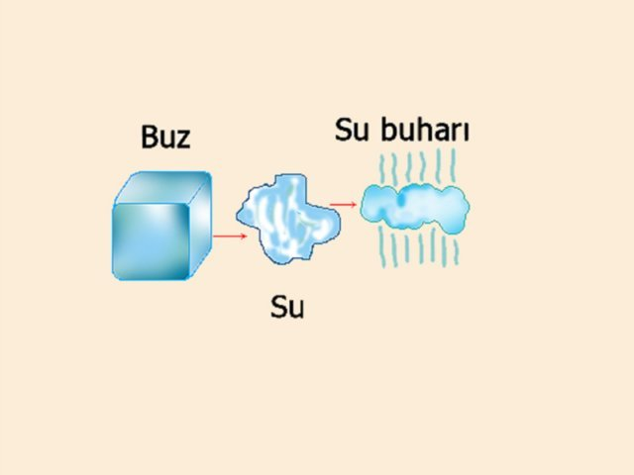
Madde katı hâlde iken tanecikler arasındaki çekim kuvveti en fazla, gaz hâlde iken çekim kuvveti yok denecek kadar azdır.
Bu çekim kuvvetine bağlı olarak madde hâl değiştirdiğinde tanecikler arasındaki çekim kuvvetinin büyüklüğü de değişir.

Slide 6
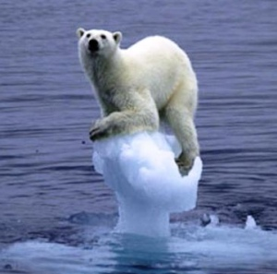
Katı hâldeki maddelerde tanecikler birbirlerine daha yakın oldukları için aralarındaki çekim kuvveti daha büyüktür.
Katı maddeye ısı aktarıldığında tanecikler hız kazanacak ve tanecikler arasındaki mesafe artacak ve madde sıvı hâle geçecektir. Bu durumda tanecikler yer değiştirecek ve dolayısıyla farklı taneciklerle yeni çekim kuvvetleri oluşmuş olacaktır.

Slide 7
Sıvı hâldeki madde, ısı aldığında gaz hâle geçer ve bu olaya buharlaşma adı verilir.
Madde sıvı hâlden gaz hâle geçerken tanecikler arasındaki çekim kuvvetleri etkisini kaybeder ve tanecikler serbest hareket ederler.
Madde katı hâlden sıvı hâle, sıvı hâlden gaz hâle geçerken maddenin taneciklerinin sahip olduğu hareket enerjisinin artması sonucunda tanecikler daha hızlı hareket eder ve aralarındaki mesafe artar.

Slide 8
Mustafa ÇELİK
Fen ve Teknoloji Öğretmeni
Türk Telekom YİBO
Digor/KARS

